Slide 1


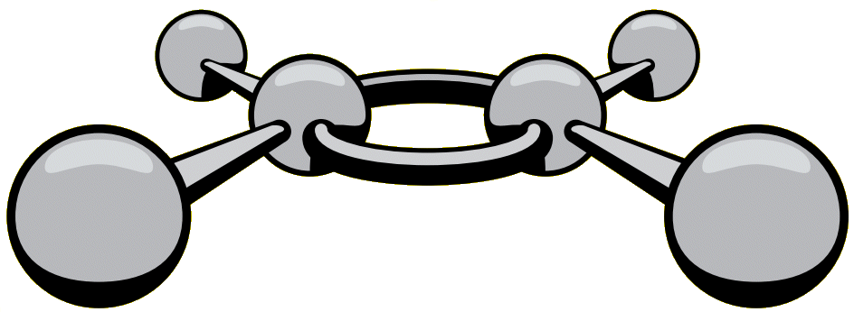
הקשר הכימי
(ברמת מורה)
שילוב הוראת נושא חומרים (כימיה) בכיתה ט'
מלכה יאיון ודבורה קצביץ
המרכז הארצי למורי הכימיה
קורס מורים מובילים לכימיה בכיתה ט'

Slide 2
מספר האטומים בכדור הארץ קבוע
(99%)
הקשרים בינהם משתנים!

Slide 3
אטום פוגש אטום:
יהיה קשר שיתופי או לא יהיה קשר?
זו השאלה!
ירידה באנרגיה
איזון כוחות
תוף
שי

Slide 4

למורים בלבד!!

Slide 5
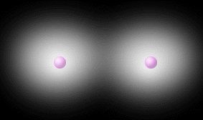
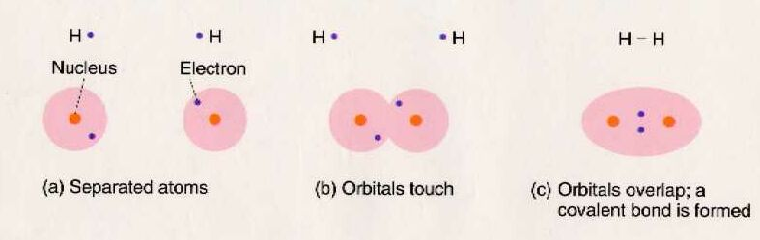
קשר קוולנטי-שיתוף של אלקטרונים
זוג אלקטרונים שנמשכים לשני הגרעינים
גרעין
אלקטרון

Slide 6
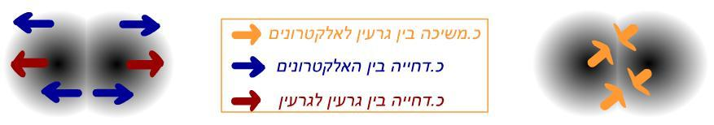
כאשר אטום פוגש אטום
במרחק השווה לאורך הקשר סך כוחות הדחייה משתווה לסך כוחות המשיכה זוהי נקודת האיזון

Slide 7
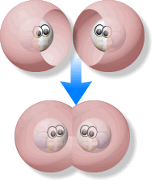
נוצר קשר אם יש רווח אנרגטי,
נוצר קשר אם המולקולה יציבה יותר מאטומים הבודדים
יציבות
אנרגיה
נבהיר באמצעות אנלוגיה

Slide 8
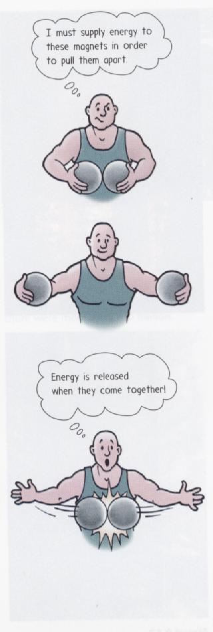

אנלוגיה לקשר
נתונים שני זוגות מגנטים:
בין איזה זוג מגנטים פועלים
כוחות חזקים יותר?
צריך להשקיע אנרגיה כדי להפריד אותם
משתחררת אנרגיה!

Slide 9
התאמה בין האנלוגיה לקשר
הפריט באנלוגיה | המושג הכימי
שני מגנטים | שני גרעיני אטומים זוג אלקטרוני קשר
משיכה בין מגנטים (צפון דרום) | משיכה חשמלית של זוג האלקטרונים על ידי שני הגרעינים
אינטראקציה זניחה במרחק גדול בין המגנטים | אינטראקציה זניחה במרחק גדול בין האטומים
משיכה גדלה ככל שהמרחק בין המגנטים קטן | משיכה גדלה ככל שהמרחק בין הגרעינים קטן
אין | דחיה גדלה ככל שהמרחק בין הגרעינים קטן מאורך הקשר
אין | שיתוף
המגנטים הצמודים נשארים ביחד ולא זזים | יציבות
דרושה אנרגיה כדי להרחיק אותם זה מזה ונפלטת אנרגיה כאשר הם נצמדים | אנרגיה

Slide 10
אטום פוגש אטום
יהיה קשר שיתופי או לא יהיה קשר?
זו השאלה!
אנרגיה מינימאלית
יציבות
מרחק בין האטומים | אנרגיה של המערכת | יציבות המערכת
גדול מאוד | גבוהה | נמוכה
שווה לאורך הקשר | מינימאלית | גבוהה
Notes:
יש הבדל מאוד משמעותי בכימיה בין אנשים לבין כימיה בין חלקיקים-
ברמה החלקיקית תמיד זה הדדי

Slide 11

אנלוגית "הקפיץ" לקשר השיתופי
פעולה | נדרשת
להרחיק | השקעת אנרגיה
לקרב | השקעת אנרגיה
להניח | -
אנרגיה
מצב יציב
אנרגיה

Slide 12
אטום פוגש אטום :
יהיה קשר שיתופי או לא יהיה קשר?
זו השאלה!
ירידה באנרגיה
איזון כוחות
תוף
שי

Slide 13
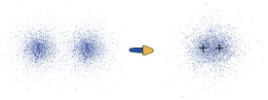
מהמודל החלקיקי למודל הענן האלקטרוני (אורביטל)
פתרון מתמטי של משואת שרדינגר
גרעין
http://www.youtube.com/watch?v=sMt5Dcex0kg&feature=plcp&list=PL395F5266BC351BFC
אורביטל = מייצג את המרחב בו יש סיכוי גבוה למצוא אלקטרונים
Notes:
הרחבה לגבי צפיפות אלקטרונית- המו אורביטל

Slide 14
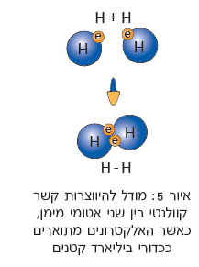
יצירת הקשר הקוולנטי
שיתוף של אלקטרוני קשר=חפיפה של אורביטלים
Notes:
כלומר, יש סיכוי גבוה מאוד למצוא את אלקטרוני הקשר הנמצאים
באורביטל המולקולרי בין הגרעינים

Slide 15
הערכות (סידור) האלקטרונים
האלקטרונים יכולים להיות בעלי אנרגיות מסויימות – ברמות אנרגיה מסוימות.
ככל שאלקטרון הוא בעל רמת אנרגיה יותר גבוהה, יש סיכוי למצוא אותו במרחק גדול יותר מהגרעין, והוא נמשך אל הגרעין בכוחות משיכה יותר חלשים.
n=4 | n=3 | n=2 | n=1 | האטום
 |  |  |  | He
 |  |  |  | B
 |  |  |  | F
 |  |  |  | Ne
 |  |  |  | Na
 |  |  |  | S
 |  |  |  | Ar
 |  |  |  | Ca

Slide 16
דיאגרמת אנרגיה
דיאגרמת אנרגיה לאטום נתרן
אנרגיה
n=4
n=3
n=2
n=1

Slide 17
כל אורביטל
יכול לאכלס 2 אלקטרונים מקסימום
אלקטרון מאכלס קודם אורביטל ריק
אורביטל מלא יציב יותר
O
Cl
Notes:
ייצוג על פי לואיס

Slide 18

אלקטרוני ערכיות
אלקטרוני הערכיות הם האלקטרונים הנמצאים ברמה החיצונית באטום. מספרם נע בין 1 ל-8. אלקטרונים אלו משמעותיים, כי הם אלו שיש להם פוטנציאל להשתתף ביצירת קשר כימי.
ייצוג אלקטרוני על-פי לואיס מייצג את אלקטרוני הערכיות – האלקטרונים שנמצאים ברמה החיצונית
ייצוג אלקטרוני על-פי לואיס יעזור לנו בהמשך לחזות כמה קשרים אטום יכול ליצור.

Slide 19
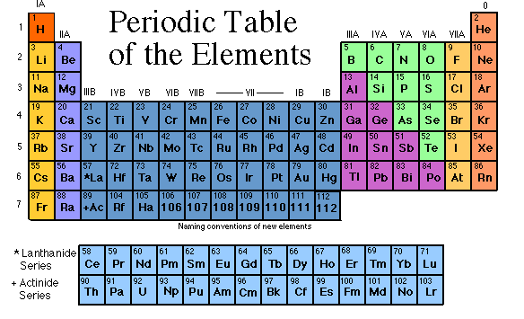
הטבלה המחזורית
טור 1
טור 8
שורה 1
שורה 2
אל מתכות
מתכות
מס' הטור - מס' אלקטרוני הערכיות - אלקטרונים ברמת האנרגיה האחרונה. מספרם שווה למס' הטור והוא בין 1-8.
מס' השורה - מס' רמות האנרגיה המאוכלסות.

Slide 20
זוכרים?...למורים בלבד!!

Slide 21
קשר קוולנטי יחיד
כלור
Cl
Cl
Cl
Cl
Cl
Cl
Cl₂
?
Ar
                בדרך כלל יצירת הקשר מובילה לקבלת אורביטלים מלאים יציבים יותר
רמת אנרגיה מלאה בדומה לגזים האצילים
(אבל לא תמיד)

Slide 22
ייצוג אלקטרוני על פי לואיס
Cl
Cl
זוג אלקטרונים קושר
(אורביטל מולקולרי)
זוגות אלקטרונים לא קושרים

Slide 23
מולקולת כלור
Cl
Cl
אוקטט

Slide 24
אוקטט
Cl
Cl
אוקטט

Slide 25
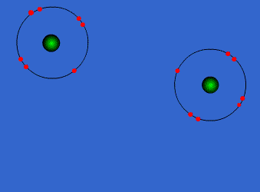
הווצרות קשר
Cl
Cl
מה דעתכם על האנימציה?
© http://web.neo.edu/rjones/Pages/1014new/Lecture/chemistry/chapter_9/pages/chemical_bonds.html

Slide 26
קשר קוולנטי יחיד
Cl
Cl
קשר קוולנטי יחיד
(אורביטל מולקולרי אחד)

Slide 27
מסמנים קשר יחיד בקו
Cl
Cl

Slide 28
קשרים כפולים ומשולשים
חמצן
O₂
O
O
O
O
O
O
O
O
O
?
חנקן
N
N
N
N
N
N
N₂
?

Slide 29
מולקולות רב אטומיות הבנויות מאטומים של אל-מתכות
נוסחה מולקולרית מייצגת את מספר האטומים מכל סוג במולקולה, אך אינה מתארת את הסדר שהם קשורים זה לזה
Cl₂ H₂O CO₂ C₂H₆O

Slide 30

מולקולות רב אטומיות הבנויות מאטומים של אל-מתכות
נוסחת ייצוג אלקטרונית מייצגת את מספר האטומים מכל סוג במולקולה, את הסדר שהם קשורים זה לזה ואת האלקטרונים הערכיים
..
..
O
..
..
..
H
H
O::C::O
..
..
..
כיצד בונים נוסחת ייצוג אלקטרונית?

Slide 31
נוסחת ייצוג אלקטרונית
רושמים את נוסחת ייצוג אלקטרונית של האטומים הבודדים.
שמים במרכז את האטום עם יכולת הקישור הגבוהה ביותר (מספר האלקטרונים הבלתי מזווגים הגדול ביותר)
יוצרים זוגות אלקטרונים קושרים
לוקחים בחשבון את כלל האוקטט

Slide 32
יכולת קישור
יכולת קישור היא מספר הקשרים היחידים שאטום יכול ליצור. היא שווה למספר האלקטרונים הבלתי-מזווגים של האטום.
מספר הקשרים שייצור האטום לאטומים אחרים הוא על פי יכולת הקישור שלו.
טור | 8 | 7 | 6 | 5 | 4 | 3 | 2 | 1
האטום | Ne | F | O | N | C | B | Be | Li
יכולת הקישור | ---- | 1 | 2 | 3 | 4 | 3 | 2 | 1

Slide 33
כך נוצרות הרבה מאד שותפויות
ומקבלים את מיליוני חומרים
NH₃
H
N
H
H₂O
H
O
H
H
H
CH₄
H
C
H
HF
H
F
H

Slide 34
תרגול
ציירו את נוסחאות הייצוג של המולקולות הבאות
SiH₄ | CO₂ | H₂S | PF₃ | CHCl₃ | HCl
ONCl | OCNH | ClOH | HCN | H₂CO | CH₃Br
C₂H₂ | C₂H₄ | C₂H₇N | C₂H₆O | CH₄O | CH₂F₂

Slide 35
אטום פוגש אטום ..
אני מושך, אבל חלש יחסית אלייך
אני מושך קצת יותר חזק..
גם אני מושך e..
אני מושך e
δ-
e-
e-
δ+
e-
e-
איך יודעים מי מושך חזק אלקטרונים?

Slide 36
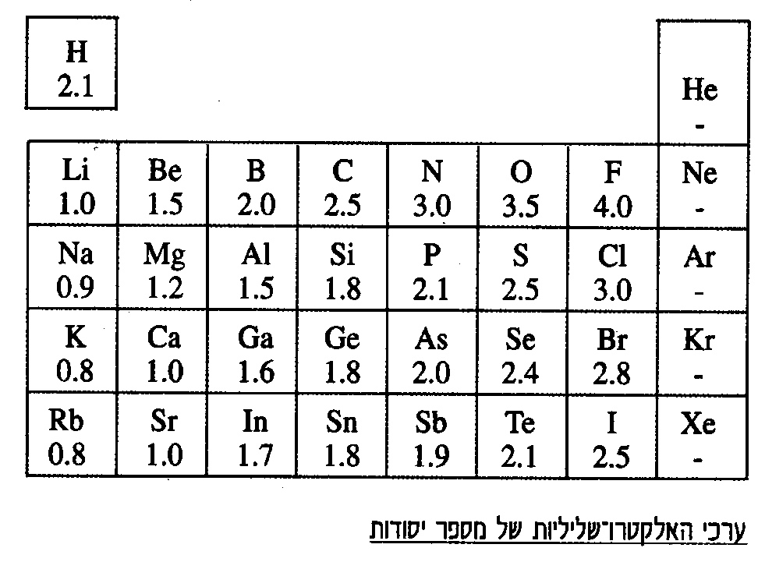
אלקטרושליליות: מדד כמותי לנטייה של אטום למשוך אליו אלקטרונים
אלקטרושליליות גדלה
אלקטרושליליות גדלה לאורך שורה (משמאל לימין) כי .....
אלקטרושליליות גדלה לאורך טור (מלמטה למעלה) כי ....
Notes:
להתייחס לגורמים המשפיעים על אלקטרושליליות

Slide 37
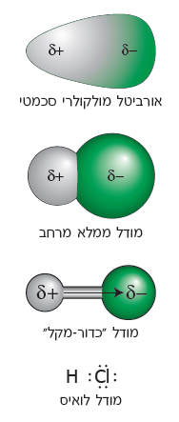
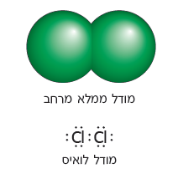
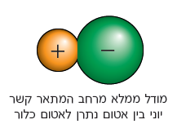
קשר קוולנטי קוטבי וקשר טהור (לא קוטבי)
אלקטרושליליות | קשר
שווה וגדולה | קוולנטי טהור
שונה | קוולנטי קוטבי
שונה מאוד | יוני
קשר יוני?

Slide 38
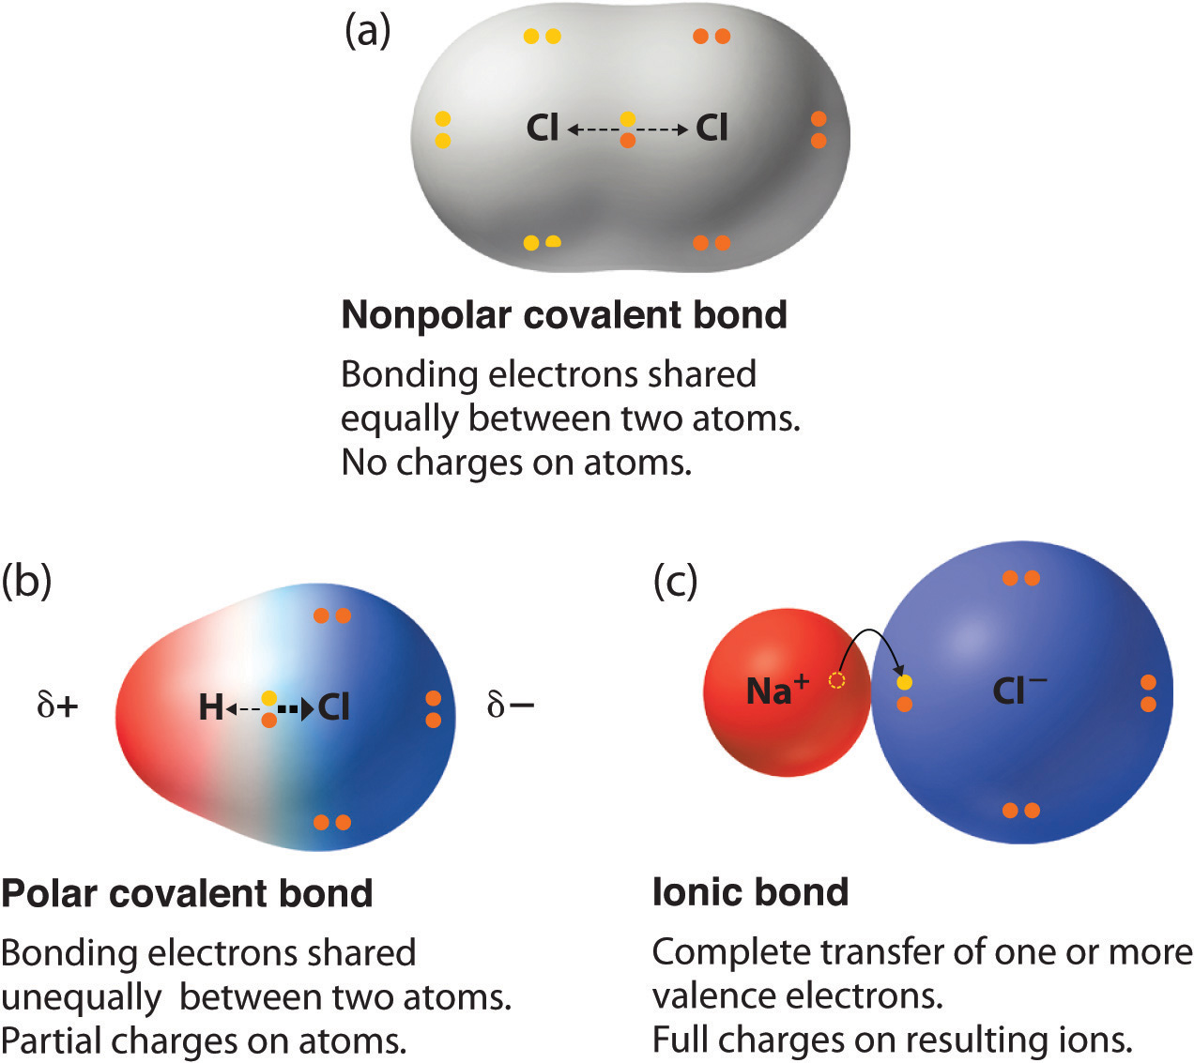
הקשר = מצב, לא תהליך!
איזון כוחות
אנרגיה מינימלית
יציבות גדולה
שיתוף\אי שיתוף
http://personal.strath.ac.uk/martin.grant/year2/ph253/scholar/Electronegativity.swf
© General Chemistry: Principles, Patterns, and Applications, v. 1.0
by Bruce Averill and Patricia Eldredge http://catalog.flatworldknowledge.com/bookhub/4309?e=averill_1.0-ch08_s09

Slide 39
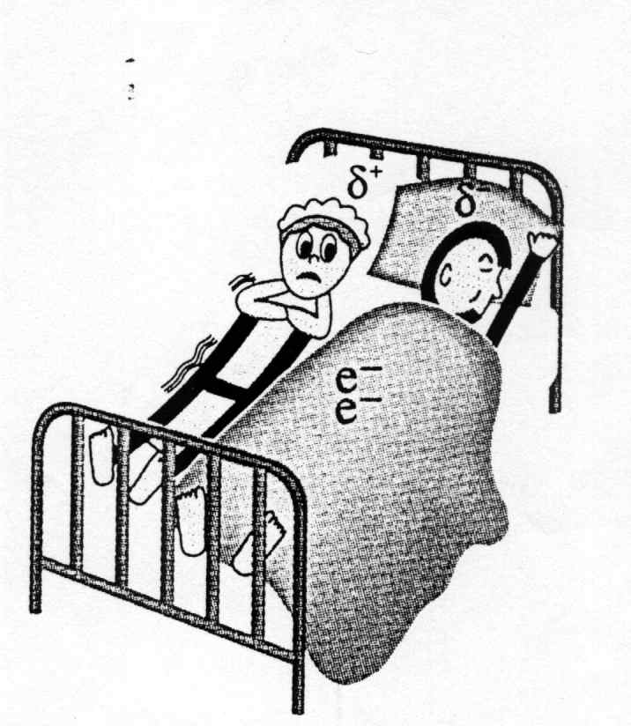
אטום פוגש אטום..שיתוף\מעבר
אלקטרוני הקשר

Slide 40
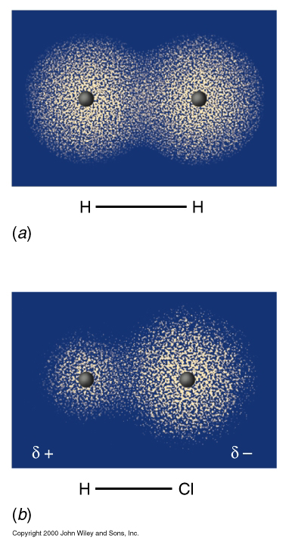



קשר קוולנטי טהור/קוטבי/יוני
©
http://www.uhu.es/quimiorg/covalente4.html
אפלט על קוטביות הקשר ומולקולות

Slide 41
כך נוצרות הרבה מאד שותפויות
ומקבלים את מיליוני חומרים
NH₃
H
N
H
H₂O
H
O
H
H
H
CH₄
H
C
H
HF
H
F
H
ציינו את קוטביות הקשרים בכל מולקולה

Slide 42
אי ציות לכלל האוקטט
BF₃
XeF₂
SF₄

Slide 43
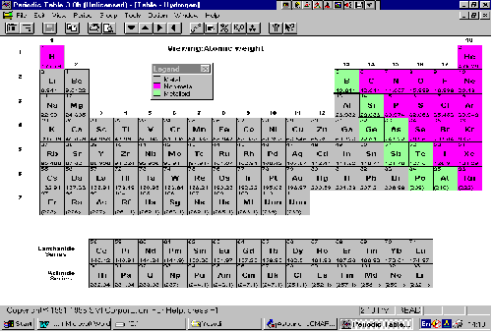
אטומי הקשר יקבעו את סוג הקשר
כלל אצבע: אל-מתכות? אל-מתכת עם מתכת? מתכת?
זה לא
שחור ולבן
אלא רצף
אטומים של אלמתכת -א"ש שווה - קשר קוולנטי טהור
אטומים של אלמתכת -א"ש שונה - קשר קוולנטי קוטבי
אטומים של אלמתכת ומתכת- א"ש שונה מאוד- קשר יוני

Slide 44
כלל אצבע:
אני מושך חלש..
אני מושך, אבל חלש יחסית אלייך
אני מושך קצת יותר חזק..
גם אני מושך..
אני מושך..
אני מושך חזק..
_
e-
e-
δ+
e-
δ-
+
e-
e-
e-
אטומים של אלמתכת ומתכת
קשר יוני
אטומים של אלמתכת
קשר קוולנטי
אטומים של אלמתכת בעלי אלקטרושליליות שונה
קשר קוולנטי קוטבי

Slide 45
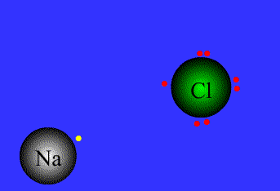
שני מקרים קיצוניים
לרוב מדובר בקשרים שהם קצת קוולנטיים קצת יוניים

Slide 46
הקשר הקוולנטי כיווני הקשר היוני לא
⁻Cl
⁻Cl
⁺Na
⁺Na
יש יונים רבים!!
⁺Na
⁺Na
⁻Cl
⁻Cl
⁺Na
⁻Cl
⁺Na
⁻Cl

Slide 47
אטום פוגש אטום:
יהיה קשר או לא יהיה קשר?
זו השאלה!
ירידה באנרגיה
איזון כוחות
תוף
שי

Slide 48
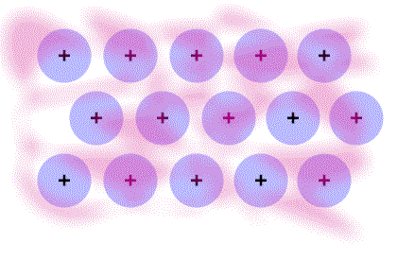
מודל מבנה המתכת
-
-
⁺Li
-
⁺Li
⁺Li
⁺Li
⁺Li
⁺Li
⁺Li
⁺Li
⁺Li
-
⁺Li
⁺Li
⁺Li
-
-
-
⁺Li
⁺Li
⁺Li
-
יוני מתכת חיוביים
⁺Li
⁺Li
⁺Li
-
⁺Li
-
⁺Li
-
⁺Li
⁺Li
⁺Li
⁺Li
-
-
⁺Li
-
⁺Li
⁺Li
-
⁺Li
⁺Li
⁺Li
⁺Li
⁺Li
⁺Li
-
⁺Li
⁺Li
⁺Li
-
המשיכה בין אלקטרוני ערכיות לגרעין נמוכה יחסית – הם עוברים מאטום לאטום לכן מכנים אותם
“ים של אלקטרונים”

Slide 49
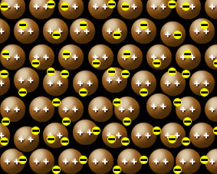
מודל של מתכת

Slide 50
ברמה החלקיקית
הקשר פשוט יותר- הכל הדדי!
העיקר: שניצור קשר שיתופי
בין מורי חט"ב ומורי חט"ע
תודה על ההקשבה!

